Slide 1
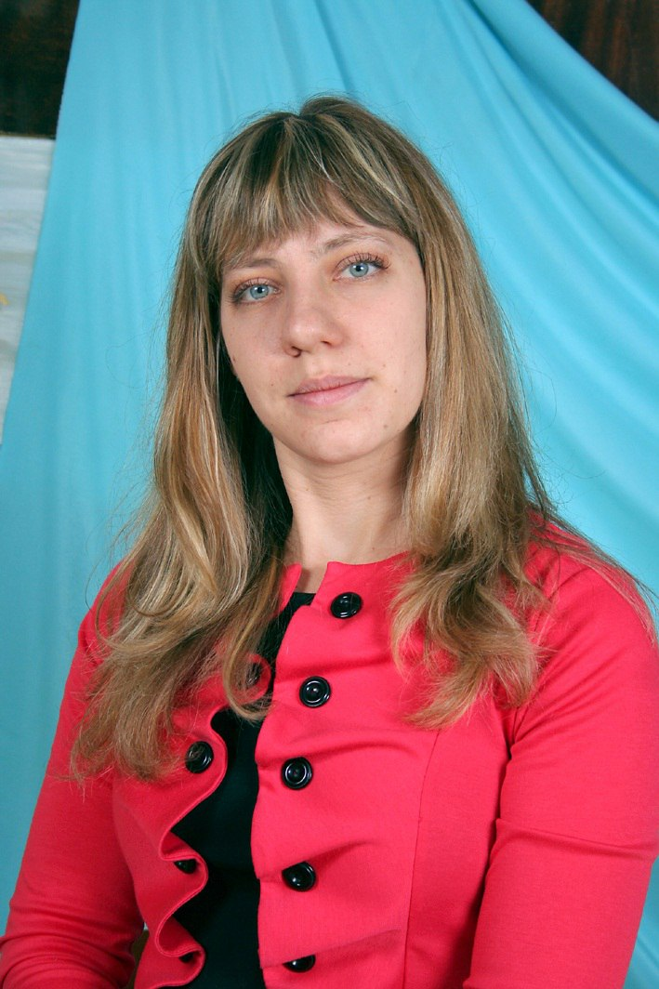
Педагогічна «культура вчителя»
у творчій спадщині
В.О. Сухомлинського
Виконала:
Студентка ОС«Магістр-1»
спец. «Дошкільна освіта»
заочного відділення
Канарська Тетяна Олександрівна.

Slide 2
Педагогічна культура
В 1964 році американські дослідники А. Кребер і К. Клакхтон зібрали 257 визначень культури і ще більш 100 спроб визначити це поняття описово;
У системі сучасного наукового знання поняття «культура» відноситься до числа фундаментальних;
У сучасній літературі понад 500 визначень культури

Slide 3
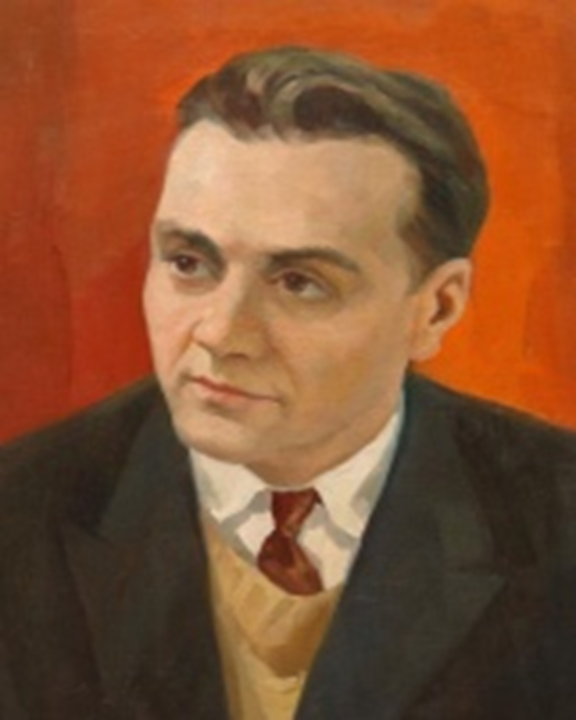
„Справжній вихователь той - хто йде до вихованців зі своїми яскравими думками, ідеями, переконаннями. Йдеться про духовні потреби вчителя виражати себе як особистість, розвивати свій внутрішній світ...”
В.О. Сухомлинський
Василь Олександрович Сухомлинський — видатний український педагог, засновник гуманістичної, новаторської педагогіки. Кандидат педагогічних на­ук.
Він вперше ввів поняття «педагогічна культура» і розкрив його зміст та структуру у роботі «Розмова з молодим директором школи»

Slide 4
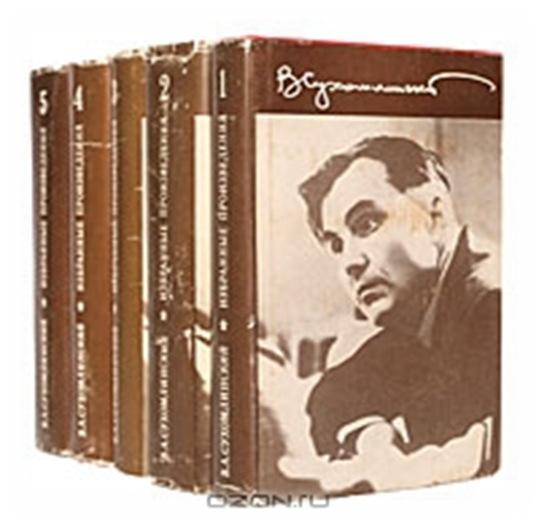
«Будьте доброзичливими... ця порада належить до азбуки педагогічної культури взагалі й емоційного боку культури виховання зокрема».
В.О. Сухомлинський
В. Сухомлинський — автор низки педагогічних праць в яких не раз згадував про «педагогічну культуру»:
«Серце віддаю дітям»,
«Народження громадянина»,
«Як виховати справжню людину»,
«Павлиська середня школа»,
«Сто порад учителеві»,
«Батьківська педагогіка» та ін.
Загалом він написав 41 монографію, понад 600 наукових статей.

Slide 5
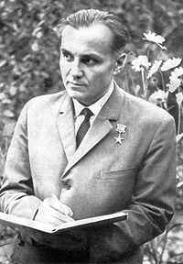
У 1966 році
В.О. Сухомлинський розпочав працювати над книгою про педагогічну культуру вчителя, яку він присвятив вірному другові й колезі – своїй дружині Ганні Іванівні.

Slide 6
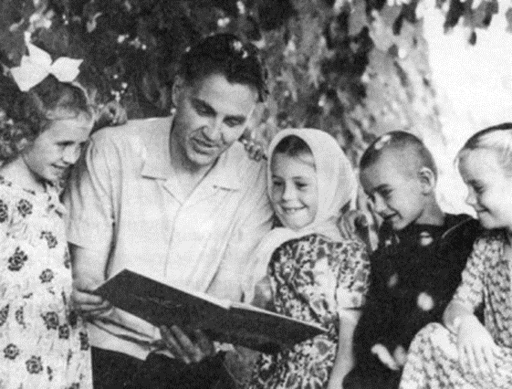
Значення поняття «педагогічна культура» за В.О. Сухомлинським
Велика заслуга в розробленні педагогічної культури вчителя належить видатному педагогові сучасності В.О. Сухомлинському.
«Педагогічна культура» - це жива, творча педагогіка повсякденної творчої праці, та педагогіка, в якій теоретичні закономірності процесу вплину на духовний світ вихованця ніби зливаються з особистістю вчителя. Педагогічна культура — це, образно кажучи, техніка і технологія взаємодії майстра і об'єкта його праці... Багатогранність, різноманітність, відточеність, зразковий стан інструментів нашої творчості, уміння володіти ними так само тонко, як прекрасний музикант володіє скрипкою, — все це і є педагогічною культурою.

Slide 7
Елементи педагогічної культури
Наукова ерудиція
Культура мовлення та спілкування
Педагогічна етика
Педагогічна майстерність
Прагнення до самовдосконалення
Духовне багатство

Slide 8
Основні складові педагогічної культури
педагогічна спрямованість;
психолого-педагогічна ерудиція;
гармонія розвинутих інтелектуальних і моральних якостей;
висока педагогічна майстерність і організованість;
уміння продуктивно поєднувати навчально-виховну і науково дослідницьку діяльність;
сукупність професійно важливих якостей;
педагогічно спрямоване спілкування і поведінка;
постійне самовдосконалення.

Slide 9
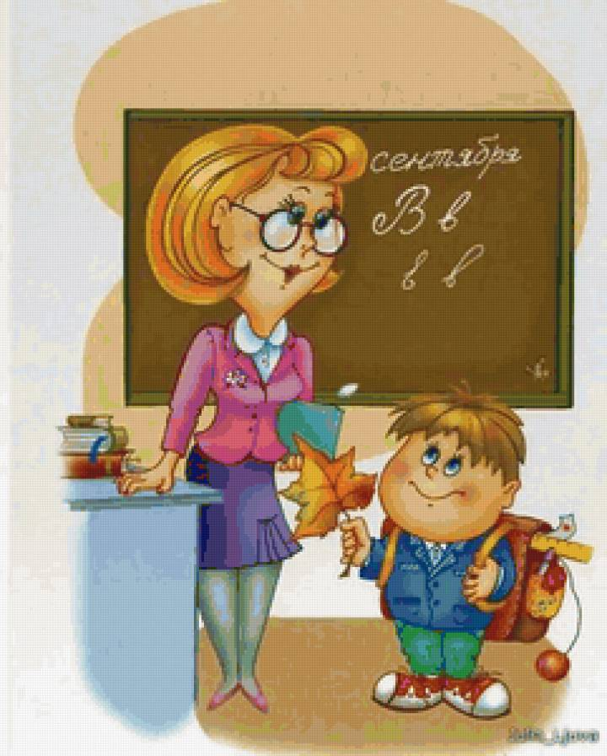
Професійна педагогічна компетентність - це широкий загальний світогляд і висока культура, професійне знання педагогіки, психології, теорії управління, наукових основ управління школою, здатність реалізувати свої знання на практиці, знання методів психолого-педагогічного, соціального дослідження, володіння всім комплексом педагогічних і управлінських умінь.

Slide 10
Основною частиною змістового наповнення поняття "професійна компетентність" є педагогічна культура. Культура є потужним чинником соціального розвитку, впливає на всі сфери суспільної та індивідуальної життєдіяльності: працю, побут, дозвілля, мислення, спосіб життя суспільства й особистості.

Slide 11
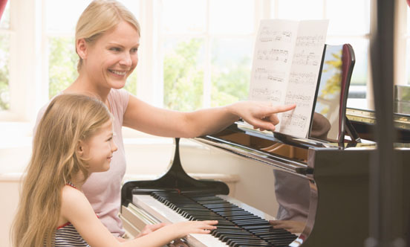
В.О. Сухомлинський виділяє риси, без яких не може відбутися педагог
глибока віра в можливість успішного виховання дітей;
гармонія серця і розуму;
чуйність, сердечна турбота про людину;
розуміння світу дитинства;
вміння «пізнавати серцем»,
«проникати в душу дитини»,
«володіти собою, тримати себе в руках»,
«стримувати збудження й роздратування»,
«володіти ситуаціями»,
«створювати життєрадісні мелодії в музиці дитинства».

Slide 12
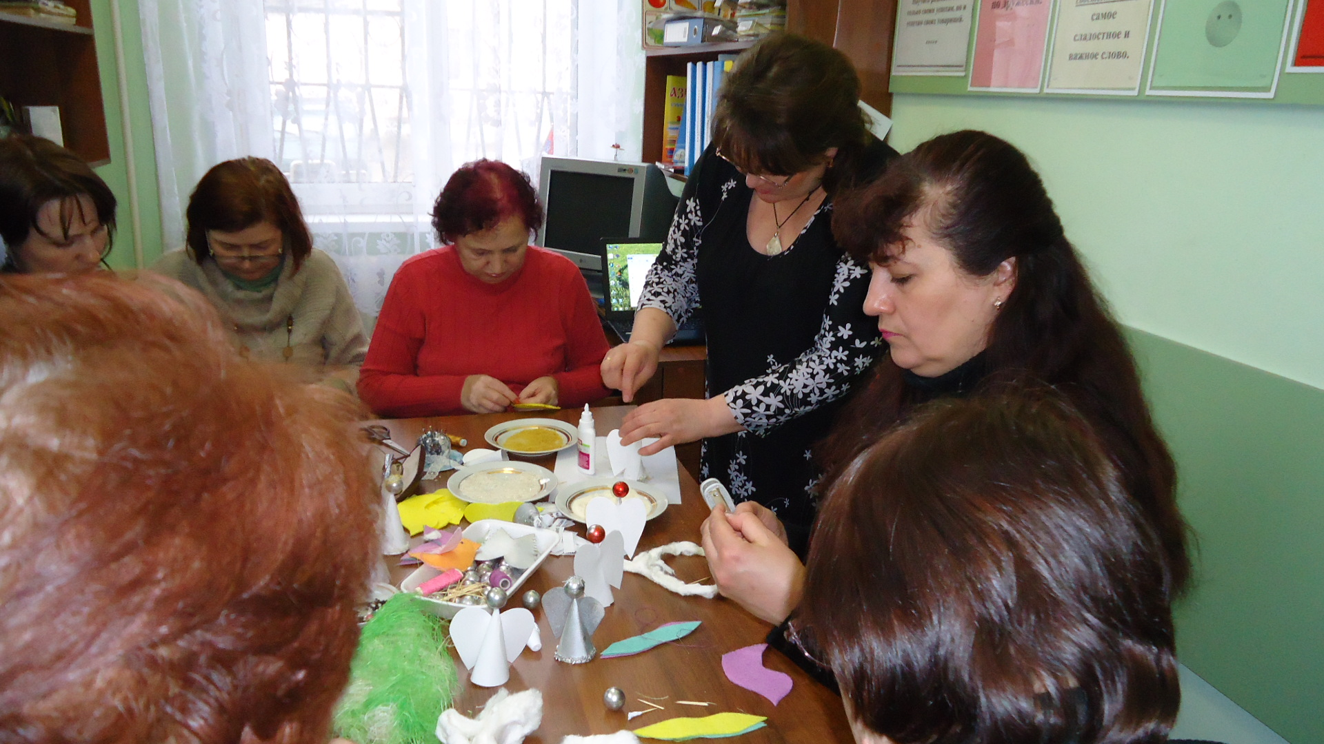
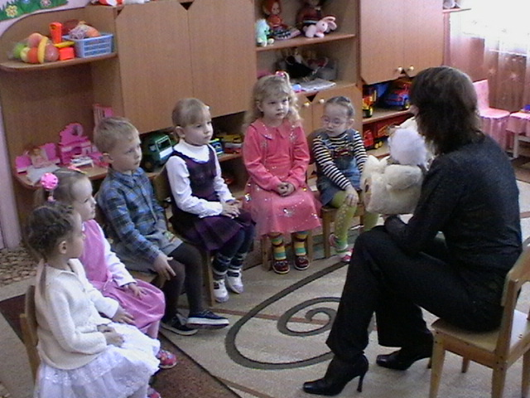
Основні умови ефективної роботи педагога за В.О. Сухомлинським
професійно-педагогічна спрямованість;
теоретична підготовленість;
загальна культура;
усвідомлення важливості самоосвіти;
систематичність, логічна послідовність;
науковість у її здійсненні.

Slide 13
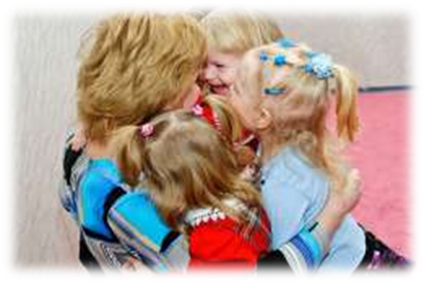
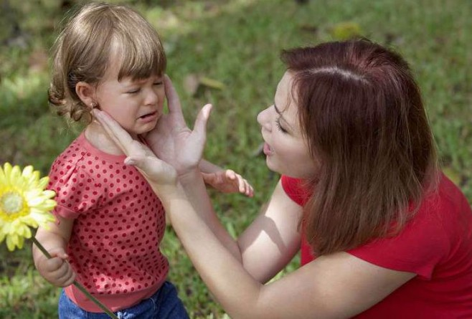
Основні вимоги до вчителя:
Любов до дітей
Духовність
Моральні цінності
Артистизм
Зовнішній вигляд.

Slide 14
Любов до дітей – це вершина педагогічної культури, найголовнішою рисою якої є гуманність, а гімн гуманізму – відчувати серцем іншу людину.
В.О. Сухомлинський

Slide 15
Головна складова педагогічної культури – духовність учителя.
Духовність учителя приносить в урок особливий дух, уникає штучності в його атмосфері, дає учням задоволення від процесу навчання і, як наслідок, успішність у навчанні.

Slide 16
Артистизм учителя
Артистизм учителя полягає не в ефективному піднесенні «себе», а в справжній щирості спілкування з дітьми (інтелігентному та інтелектуальному)

Slide 17
Зовнішній вигляд учителя
Зовнішність учителя виконує дещо специфічну роль, адже він має справу не просто із соціумом, а з юними учнями.
Для них педагог – це своєрідний еталон, зразок для наслідування, тому зовнішність учителя має бути бездоганною у всіх відношеннях.

Slide 18
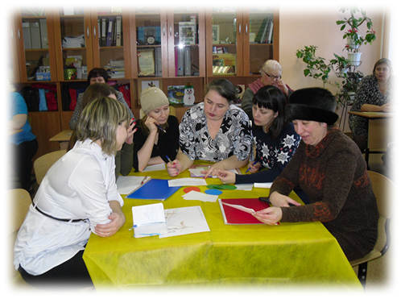
Щоб заслужити високий ранг суспільного відзначення, учитель має відповідально ставитись до таких вимог «педагогічної культури»:
1. Бути освіченою, культурною людиною.
2. Любити дітей.
3. Бути закоханим у свій фах.
4. Бути відданим своєму народові.
5. Мати:
а) глибоку людяність;
б) високу інтелігентність;
в) внутрішню культуру;
г) моральну чистоту;
д) почуття національної та людської гідності;
є) естетичне чуття.

Slide 19
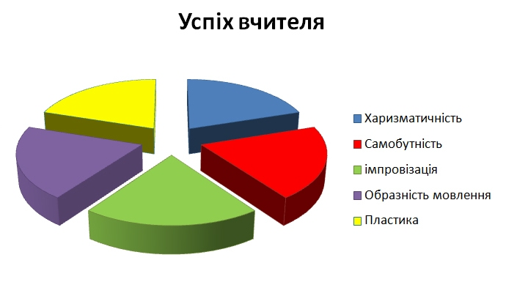
А щоб отримати успіх в своїй роботі, В.О. Сухомлинський казав, що себе повністю необхідно поділити на рівні частини, і протягом усього життя, будувати себе, як педагога.

Slide 20
Використана література
Артемонова О.І. Духовна культура педагога// Пед. Освіта і наука. – 2005. - № 5. – С. 30-32
Корнетов Г.Б. Педагогика авторитета// Школьные технологии.- 2005. - № 6. – С.40-50
Сухомлинський В.О. Моя педагогічна система // Рад. шк. — 1988 — № 6.
Сухомлинський В.О. Наша "скрипка" (Роздуми про пед. культуру) // Рад освіта - 1966- 21 трав.
Сухомлинський В.О. Сто порад учителеві // Вибр. тв.: У 5 т. Т. 2. - К. Рад. шк., 1976.

Slide 21
Дякую за увагу!

